Slide 1
Data Structure
Calculating Machine, Stock Trading Program
이세형 이양배
Notes:
안녕하세요, 자료구조 과제 발표를 시작하겠습니다. 오늘 발표 주제는 스택 자료구조를 활용한 후위표기식 기반 계산기 구현과

Slide 2
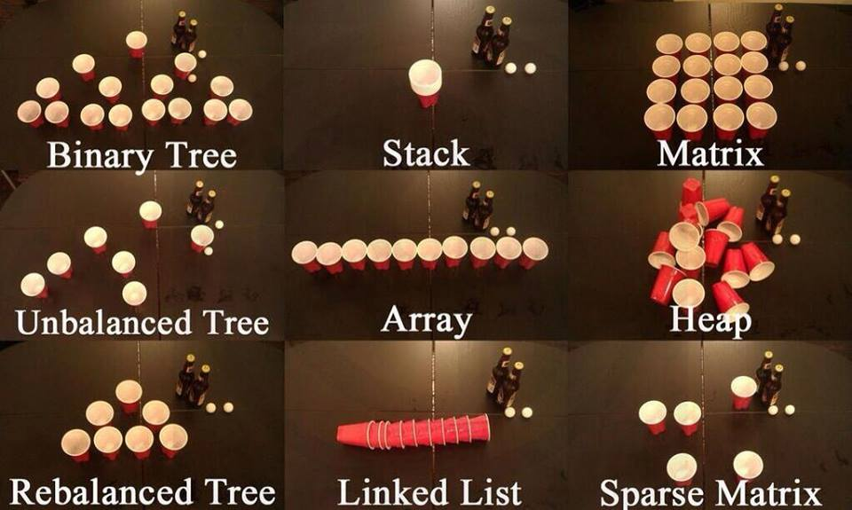
목차
table of contents
1
What is a Stack?
2
계산기
3
What is a Double inked list?
4
주식 매매 프로그램
Notes:
오늘 발표 순서입니다. 먼저 스택 자료구조의 개념을 설명하고, 계산기 설계 원리인 후위표기식 변환 알고리즘을 설명하겠습니다. 이어서 실제 코드 구조와 주요 함수를 소개하겠습니다.

Slide 3
1
Stack 자료구조
Notes:
첫 번째 섹션입니다. 스택 자료구조에 대해 설명하겠습니다. 스택은 이 프로젝트의 핵심 자료구조입니다.

Slide 4
Part 1
Stack(스택)이란?
LIFO: 마지막 삽입 → 먼저 꺼냄
PUSH / POP / PEEK
Postfix 계산의 핵심
Notes:
스택은 LIFO, 즉 Last In First Out 구조입니다. 마지막에 넣은 데이터가 가장 먼저 꺼내지는 구조로, 주방의 접시 쌓기를 생각하시면 됩니다. 이 프로젝트에서는 문자용 스택과 정수용 스택을 각각 배열로 구현하였습니다. push, pop, peek 세 가지 기본 연산을 지원합니다.

Slide 5
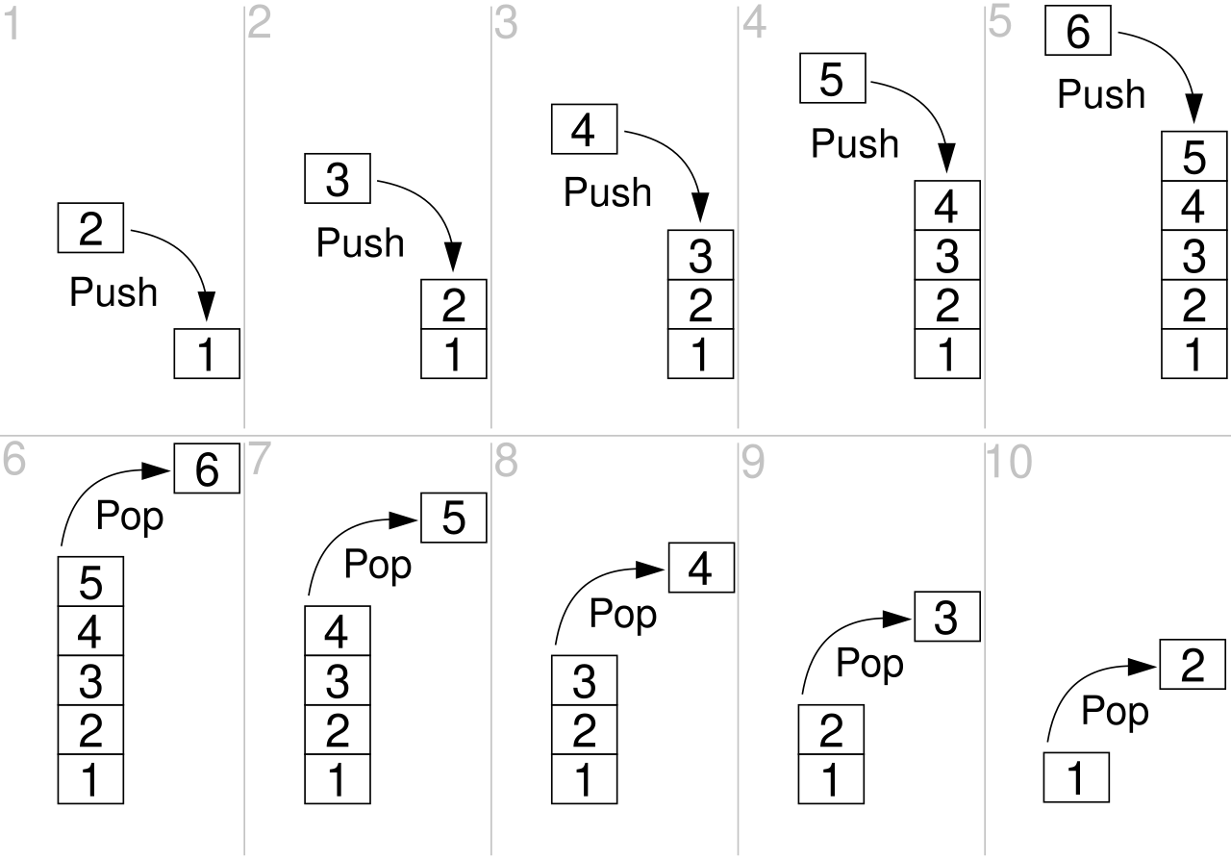
Part 1
Stack(스택)이란?
[ STACK ]
top = 0 (스택에 1개가 있음)
[ STACK ]
PUSH(5)
POP( )
PUSH(2)
>
>
top++, stack[top]=2
POP( )
top = -1 (빈 스택)
top++, stack[top]=5
res=stack[top], top--
res=stack[top], top--
Notes:
스택은 LIFO, 즉 Last In First Out 구조입니다. 마지막에 넣은 데이터가 가장 먼저 꺼내지는 구조로, 주방의 접시 쌓기를 생각하시면 됩니다. 이 프로젝트에서는 문자용 스택과 정수용 스택을 각각 배열로 구현하였습니다. push, pop, peek 세 가지 기본 연산을 지원합니다.

Slide 6
2
계산기
Notes:
두 번째 섹션입니다. 이제 중위표기식을 후위표기식으로 변환하는 알고리즘을 설명하겠습니다.

Slide 7
Part 2
중위 → 후위 변환 4단계
피연산자 처리
연산자 처리
괄호 처리
종료 처리
숫자를 만나면 즉시 출력 버퍼(temp_buff)에 저장
우선순위 비교 후 스택에 PUSH, 낮은 연산자는 POP하여 출력
( → 스택에 PUSH ) → ( 만날 때까지 POP하여 출력
입력 끝(\n) 도달 시 스택에 남은 모든 연산자 POP 출력
>>
>>
>>
Notes:
변환 알고리즘은 4단계로 구성됩니다. 첫째, 숫자는 즉시 출력 버퍼에 저장합니다. 둘째, 연산자는 우선순위를 비교하여 스택에 push하거나 낮은 연산자를 pop하여 출력합니다. 셋째, 여는 괄호는 스택에 push하고, 닫는 괄호는 여는 괄호를 만날 때까지 pop하여 출력합니다. 넷째, 입력이 끝나면 스택에 남은 모든 연산자를 pop하여 출력합니다.

Slide 8
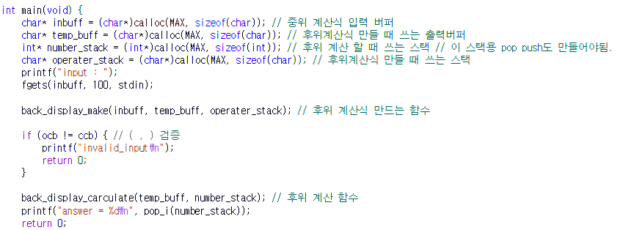
Part 3
코드 구조 및 주요 함수
main( ) : 입력 수신 및 함수 호출
Notes:
코드의 전체 구조입니다. back_display_make 함수가 중위에서 후위로 변환을 담당하고, back_display_calculate 함수가 후위표기식을 실제로 계산합니다. 각각 문자 스택과 정수 스택을 사용하며, main 함수에서 fgets로 입력을 받고 두 함수를 순서대로 호출합니다.

Slide 9
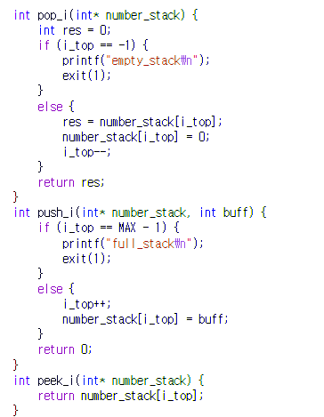
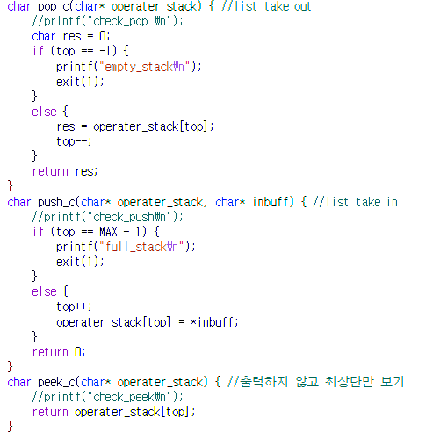
Part 3
코드 구조 및 주요 함수
push_c / pop_c / peek_c : 문자 스택 연산 push_i / pop_i / peek_i : 정수 스택 연산
Notes:
코드의 전체 구조입니다. back_display_make 함수가 중위에서 후위로 변환을 담당하고, back_display_calculate 함수가 후위표기식을 실제로 계산합니다. 각각 문자 스택과 정수 스택을 사용하며, main 함수에서 fgets로 입력을 받고 두 함수를 순서대로 호출합니다.

Slide 10
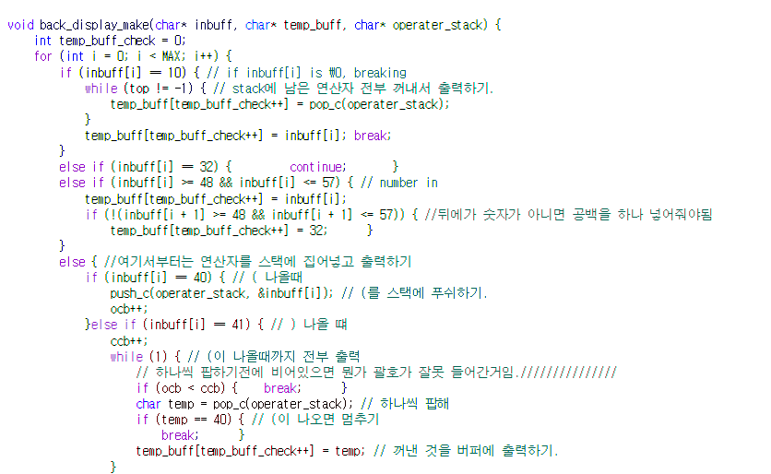
Part 3
코드 구조 및 주요 함수
back_display_make( ) : 중위 → 후위 변환
Notes:
코드의 전체 구조입니다. back_display_make 함수가 중위에서 후위로 변환을 담당하고, back_display_calculate 함수가 후위표기식을 실제로 계산합니다. 각각 문자 스택과 정수 스택을 사용하며, main 함수에서 fgets로 입력을 받고 두 함수를 순서대로 호출합니다.

Slide 11
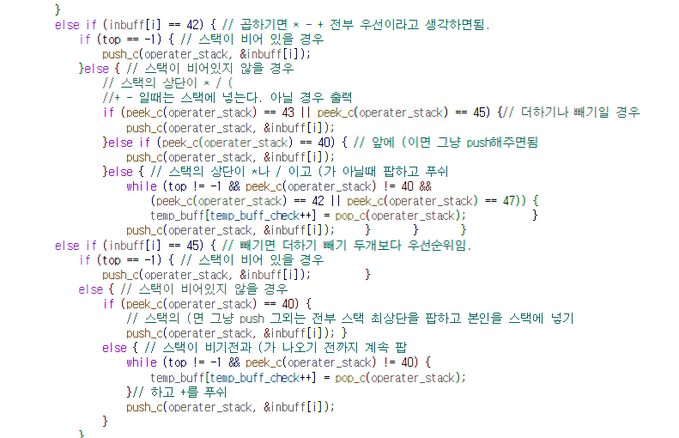
Part 3
코드 구조 및 주요 함수
back_display_make( ) : 중위 → 후위 변환
Notes:
코드의 전체 구조입니다. back_display_make 함수가 중위에서 후위로 변환을 담당하고, back_display_calculate 함수가 후위표기식을 실제로 계산합니다. 각각 문자 스택과 정수 스택을 사용하며, main 함수에서 fgets로 입력을 받고 두 함수를 순서대로 호출합니다.

Slide 12
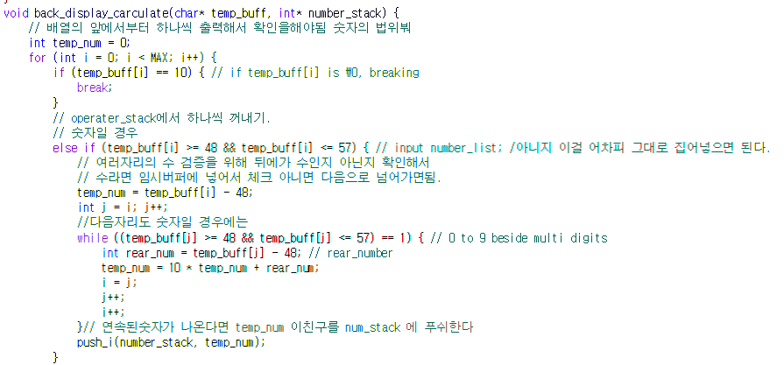
Part 3
코드 구조 및 주요 함수
back_display_calculate( ) : 후위식 계산
Notes:
코드의 전체 구조입니다. back_display_make 함수가 중위에서 후위로 변환을 담당하고, back_display_calculate 함수가 후위표기식을 실제로 계산합니다. 각각 문자 스택과 정수 스택을 사용하며, main 함수에서 fgets로 입력을 받고 두 함수를 순서대로 호출합니다.

Slide 13
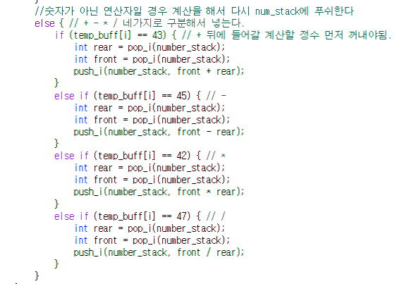
Part 3
코드 구조 및 주요 함수
back_display_calculate( ) : 후위식 계산
Notes:
코드의 전체 구조입니다. back_display_make 함수가 중위에서 후위로 변환을 담당하고, back_display_calculate 함수가 후위표기식을 실제로 계산합니다. 각각 문자 스택과 정수 스택을 사용하며, main 함수에서 fgets로 입력을 받고 두 함수를 순서대로 호출합니다.

Slide 14
Part 3
코드 구조 및 주요 함수
결과
Notes:
코드의 전체 구조입니다. back_display_make 함수가 중위에서 후위로 변환을 담당하고, back_display_calculate 함수가 후위표기식을 실제로 계산합니다. 각각 문자 스택과 정수 스택을 사용하며, main 함수에서 fgets로 입력을 받고 두 함수를 순서대로 호출합니다.

Slide 15
3
Double Linked 자료구조
Notes:
3 번째 섹션입니다. Double linked에 대해 설명하겠습니다. Double linked는 이 프로젝트의 핵심 자료구조입니다.

Slide 16
Part 3
Double linked list이란?
양방향 탐색
head, tail
노드의 3분할 구조
Notes:
Double linked list는 앞뒤 어느 방향으로든 자유롭게 이동할 수 있는 구조로 양방향 탐색 구조입니다. 쉽게 생각하면 양방향 도로를 생각하시면 됩니다. head, tail은 시작점과 끝점을 가리키는 기준 포인터입니다. 기차의 맨 앞 기관차와 맨 뒤 꼬리칸을 생각하시면 됩니다. 노드의 3분할 구조는 데이터와 앞뒤 연결 정보를 하나의 마디로 묶은 형태이며 이 프로젝트에서는 이전 주소, 실제 데이터(Data), 다음 주소를 하나의 객체로 묶어 구현하였습니다.

Slide 17
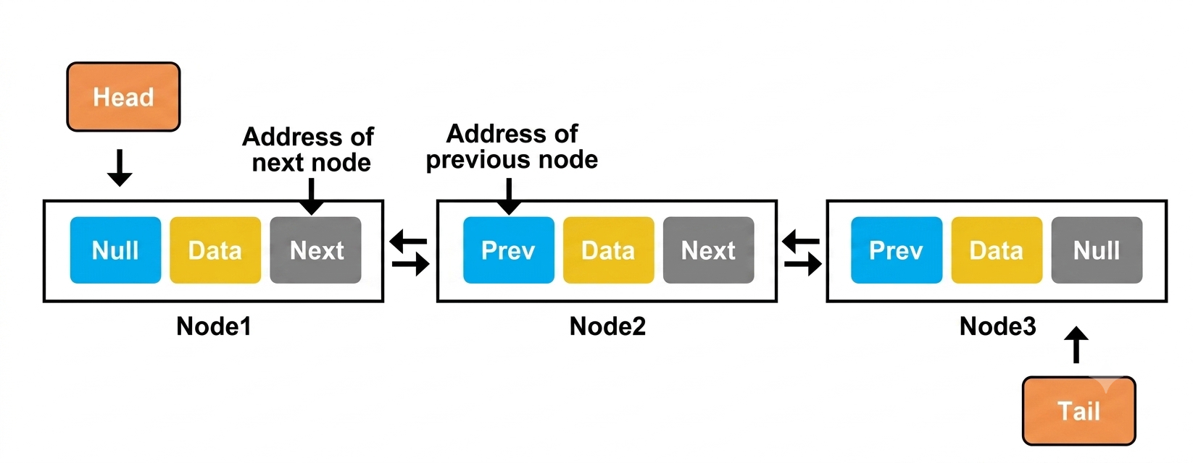
Part 3
노드(Node) 구조체
prev
이전 노드를 가리킴
data
각 노드들이 가지고 있는 데이터
next
다음 노드를 가르킴
Notes:
위 그림을 보시면 각 노드는 3분할 구조로 데이터를 담고 있습니다. Prev는 이전 노드의 주소를 가르키고 있으면, next는 다음 노드의 주소를 가르키고 있다고 보시면 됩니다. Head는 첫번째 노드의 주소를 가르키는 포인터, tail은 마지막 노드의 주소를 가르키는 포인터입니다.

Slide 18
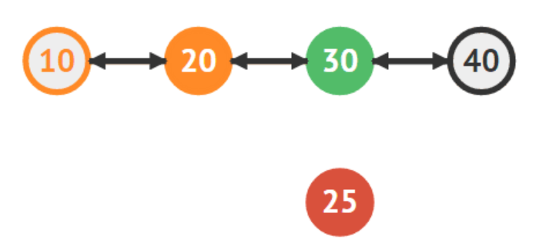
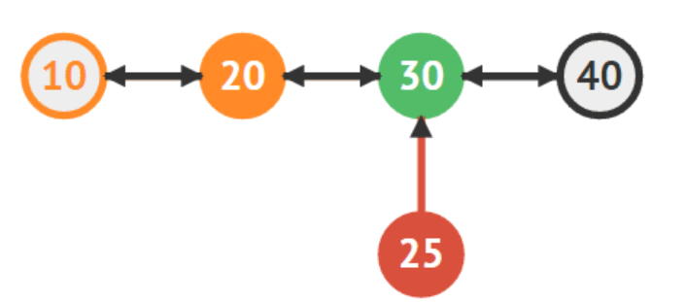
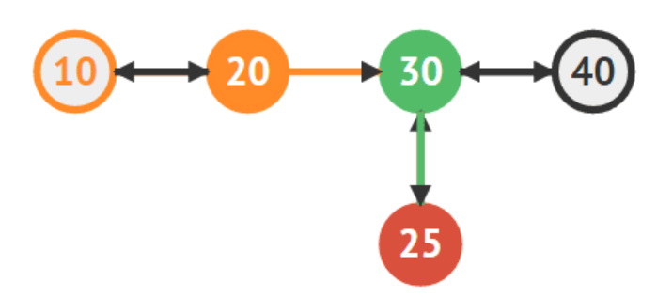
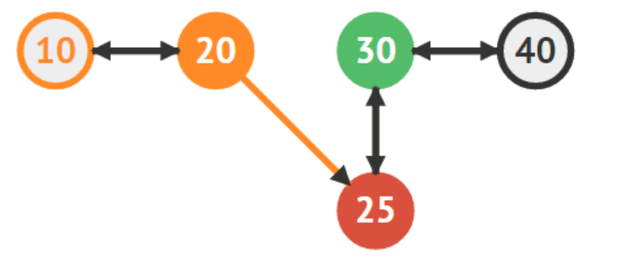
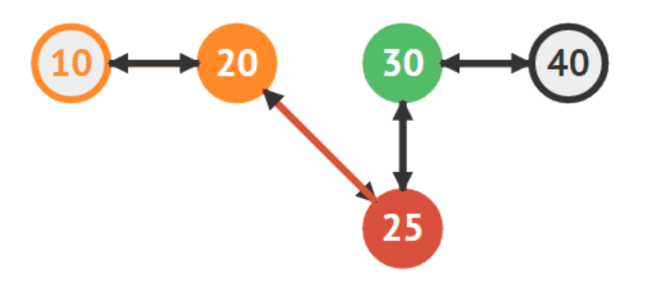
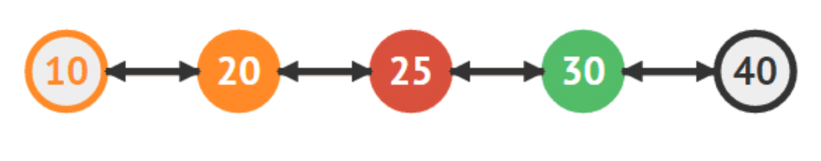
Part 3
노드 추가
전개 과정
data
결과
Notes:
노드 추가시 각 단계별로 표현한 그림입니다. 예를 들면 25 노드를 추가할 경우에는 25의 next는 30의 prev 주소를 저장하고 30의 prev도 마찬가지로 25의 next 주소를 저장합니다. 그다음은 25의 prev는 20의 next 주소를 저장하고 20의 next는 25의 prev 주소를 저장하면 25의 노드가 추가 됩니다. 마찬가지로 노드 삭제도 위와 같은 과정을 통해 노드 삭제도 가능합니다.

Slide 19
4
주식 매매 프로그램
Notes:
첫 번째 섹션입니다. 스택 자료구조에 대해 설명하겠습니다. 스택은 이 프로젝트의 핵심 자료구조입니다.

Slide 20
Part 4
시스템 구조
피연산자 처리
피연산자 처리
메인 메뉴
1. 매수 2. 매도 3. 조회 9. 종료
연산자 처리
종료 처리
1. 매수
2. 매도
3. 조회
노드 조회
보유 수량 검증 노드 생성
노드 생성
Notes:
Doubliked을 활용한 시스템 구조 입니다.

Slide 21
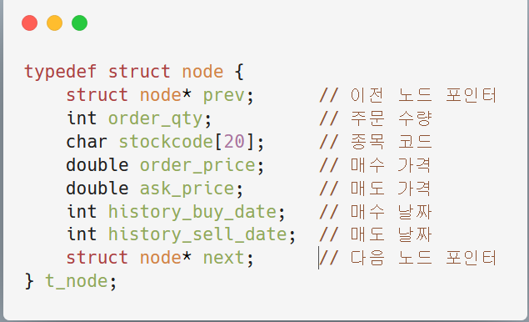
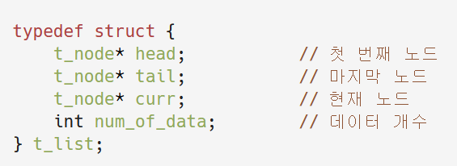
Part 1
코드 구조 및 주요 함수
[ 노드 구조체 내부 데이터 구성 ]
[리스트 구조체 내부 데이터 구성 ]
Notes:
첫번쨰는 노드 구조체 내부 데이터 구성 입니다. 이전 노드를 가르킬 포인터랑 다음 노드를 가르킬 포인터랑 데이터가 있습니다.
2번째는 리스트 구조체 내부 데이터 구성입니다. 노드의 첫번쨰 노드의 주소를 가르키는 포인터 head랑 마지막 노드의 주소를 가르키는 포인터 tail, 현재 탐색하고 있는 노드를 가르키는 포인터 curr가 있습니다. 또한 생성된 노드가 몇 개인지 확인하는 num of data가 있습니다.

Slide 22
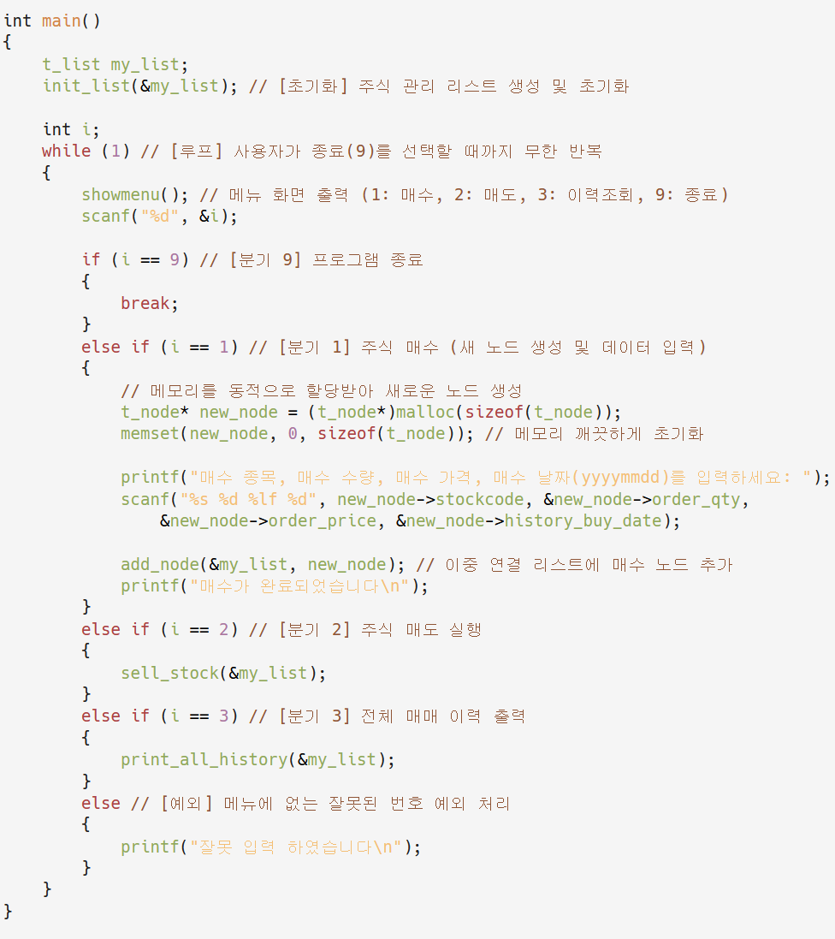
Part 1
코드 구조 및 주요 함수
메인 함수
Notes:
그다음은 메인 함수 입니다. 보시는것처럼 t_list 형식인 my list를 생성한 다음 초기화 함수를 호출하여 my_list안에 있을수 있는 쓰레기 데이터를 초기화 시켜줍니다. 그 다음 반복문으로 사용자가 원하는 기능을 입력을 받아 각 함수를 호출하여 프로그램을 동작합니다.

Slide 23
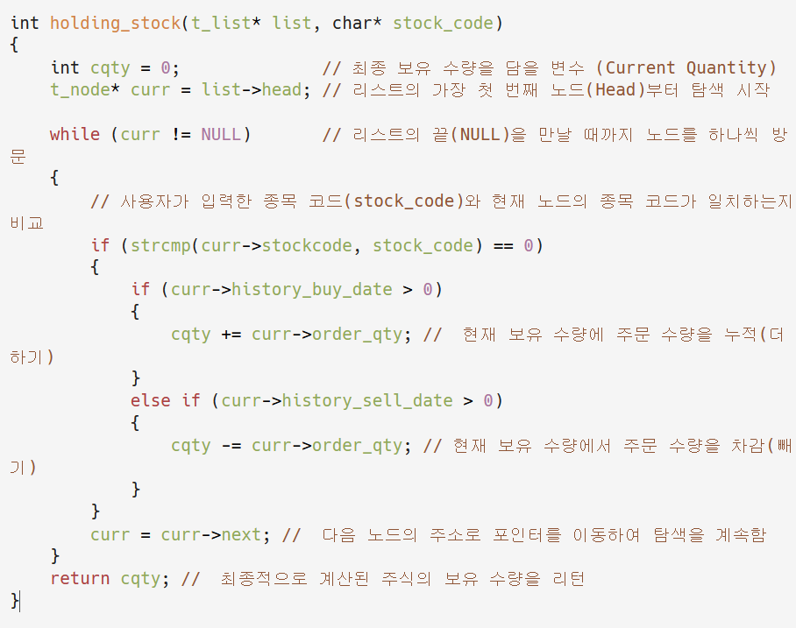
Part 1
코드 구조 및 주요 함수
홀딩 함수.
Notes:
그 다음은 홀딩 함수 입니다. 리스트의 가장 첫 번째 노드(head)부터 탐색을 시작합니다. while 반복문을 돌며 리스트의 끝인 NULL을 만날 때까지 노드를 하나씩 스캔한뒤 각 노드를 방문할 때마다 사용자가 입력한 종목 코드와 현재 노드의 종목 코드가 일치하는지 비교 알고리즘(strcmp)을 거칩니다. 만약 코드가 일치할 경우, 데이터 속성을 분석하여 매수 기록이면 현재 수량에 주문 수량을 누적하고 매도 기록이면 주문 수량을 차감해 나갑니다.

Slide 24
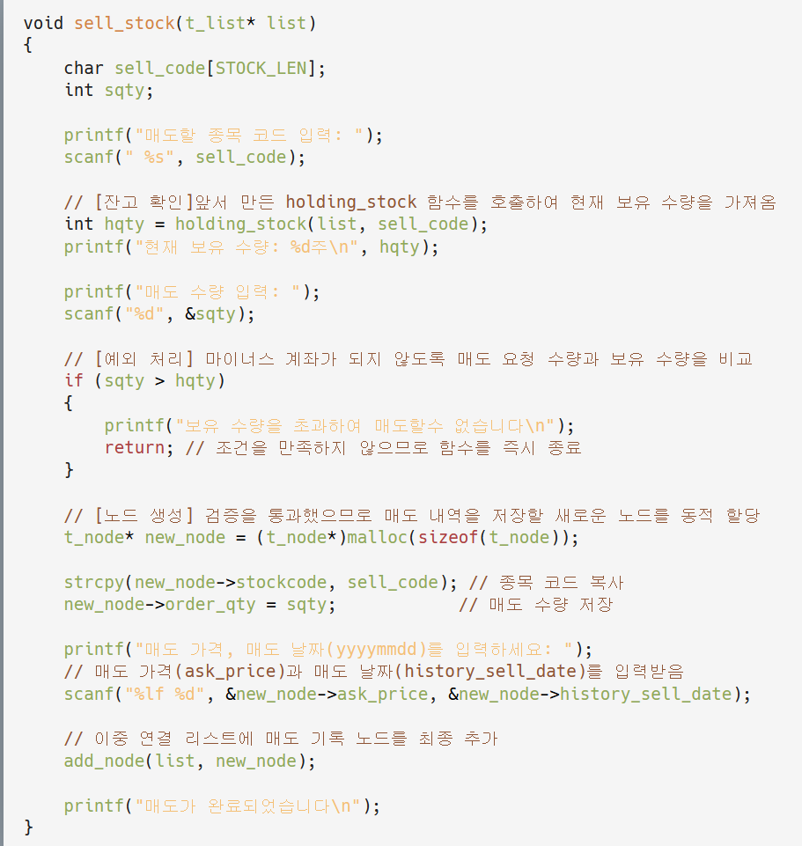
Part 1
코드 구조 및 주요 함수
sell 함수
Notes:
그 다음은 sell 함수 입니다. 사용자가 매도할 종목 코드를 입력할 경우 홀딩함수에 가지고 있는 종목 코드와 종목 수량을 비교하여 매도 수량이 보유 수량을 넘어가지 않도록 비교를 합니다. 검증을 통과할 경우에는 매도 기록을 새로운 노드에 작성을 합니다.

Slide 25
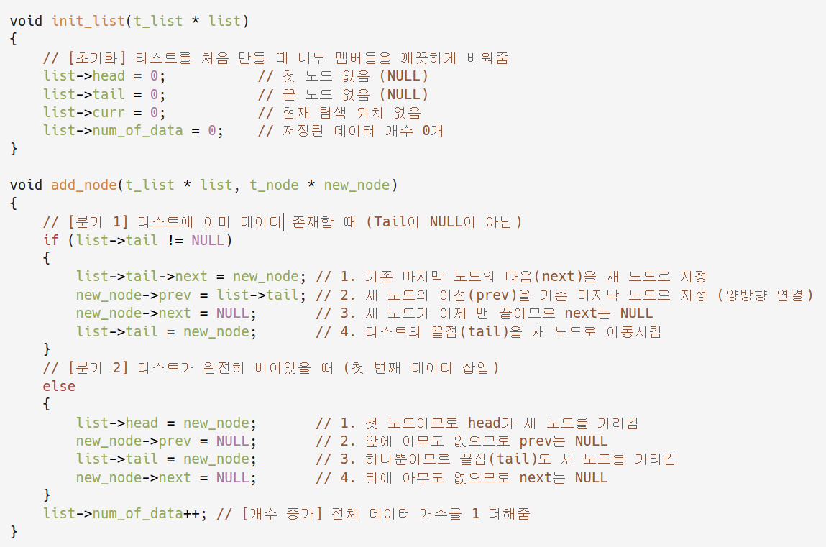
Part 1
코드 구조 및 주요 함수
리스트 초기화 함수
노드 추가 함수
Notes:
첫번쨰는 리스트 초기화 함수
리스트를 처음 생성하고 메모리를 할당 받을경우 기존 메모리에 저장된 내부 데이터를 초기화 해주는 함수입니다. 2번쨰는 노드 추가 함수입니다. 사용자가 입력한데이터를 1번 메뉴를 통해 입력한 주식 종목, 수량, 가격 등의 데이터를 바탕으로 기존 노드 뒤에 새 노드를 붙여주는 기능 입니다.

Slide 26
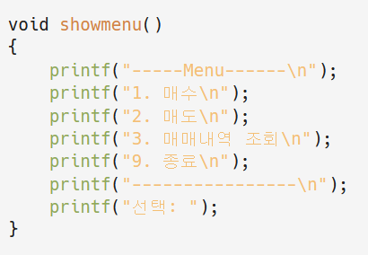
Part 1
코드 구조 및 주요 함수
메뉴 함수
Notes:
첫번쨰는 프로그램 시작시 메뉴를 보여주는 함수 입니다.

Slide 27
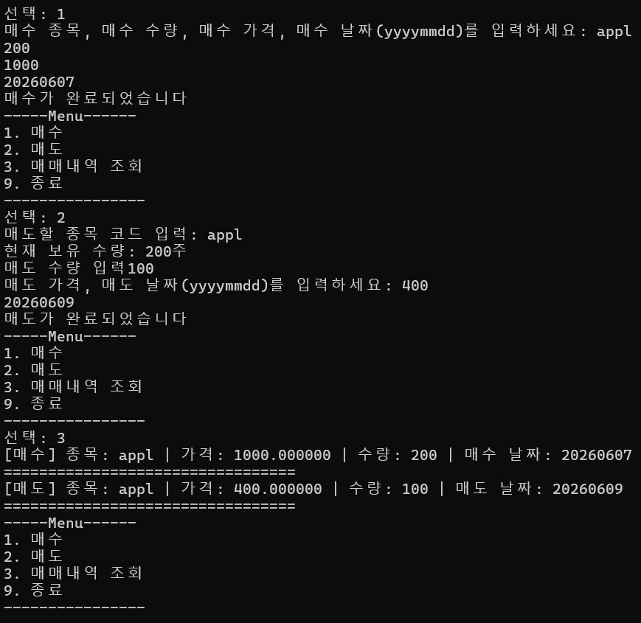
Part 1
코드 구조 및 주요 함수
구동 화면
Notes:
구동 화면 입니다.

Slide 28


Stack 기반 계산기
Double linked list 기반 주식 매매프로그램
Thank you | Q & A
계산기 QR code
매매 프로그램 코드 링크
Notes:
이상으로 스택 기반 계산기 발표를 마칩니다. 이 프로젝트를 통해 스택 자료구조의 실용적 활용법과 표기법 변환 알고리즘을 깊이 이해할 수 있었습니다. 질문 있으시면 말씀해 주세요. 감사합니다.

